Slide 1
Skupiny pro posílení odolnosti
pomocí metody ASSYST a IGTP
PhDr. et Mgr. Zuzana Čepelíková

Slide 2
Časová osa intervencí
Střednědobá
a dlouh. péče
Traumatická
událost
Akutní
fáze
PRVNÍ PSYCHICKÁ POMOC
KRIZOVÁ INTERVENCE
CÍLENÁ PSYCHOTRAUMAT . PÉČE
HODINY A DNY
Akutní stresová reakce
NEURO ASSYST
DO 1 MĚSÍCE OD UDÁLOSTI
Akutní stresová porucha
NEURO ASSYST
BĚHEM 3-6 MĚSÍCŮ
Posttraumatická stresová porucha
NEURO IGTP, EMDR

Slide 3
Šestihodinové okénko příležitosti

Slide 4
Český institut pro psychotraumatologii a EMDR z.s.
Přímá práce v ČR
Covid 19 (2020)
Tornádo (2021)
Střelba v bance (2022)
Střelba na FF UK (2023
Vzdělávání v oblasti psychotraumatologie
Česká republika
Ukrajina
Slovensko
Maďarsko
Rumunsko
Turecko
Sýrie
Arménie

Slide 5
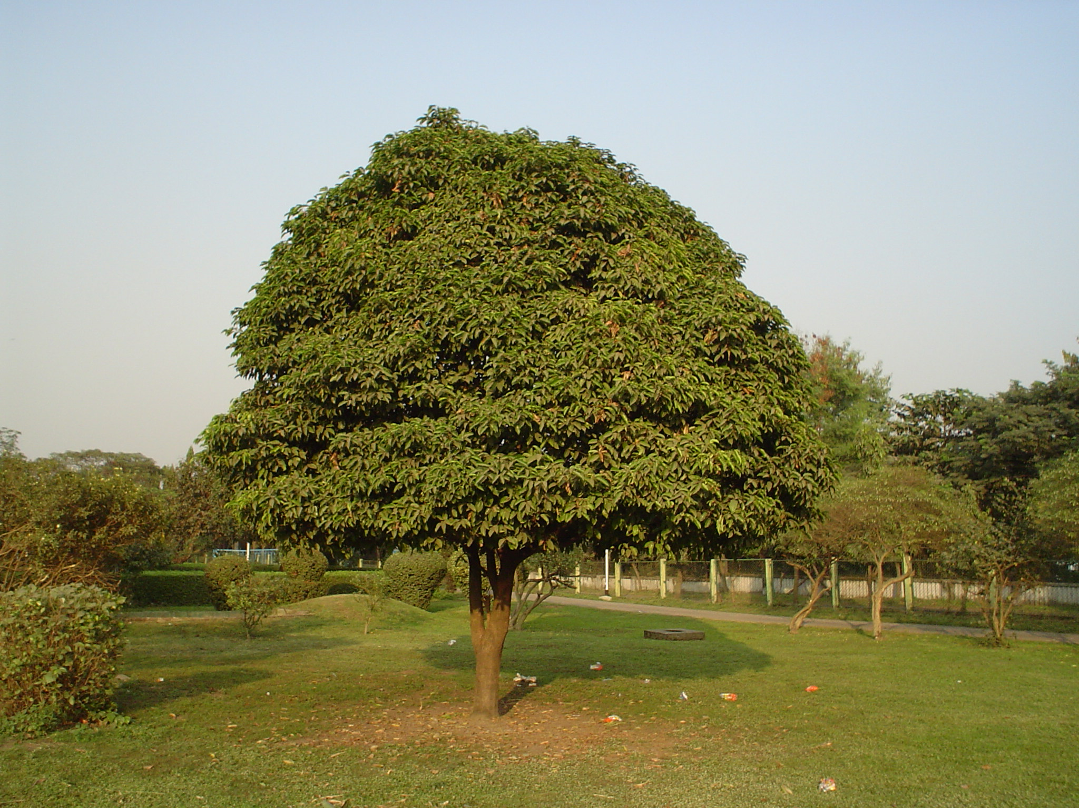
S jakou metodou pracujeme v rámci skupin odolnosti?

Slide 6
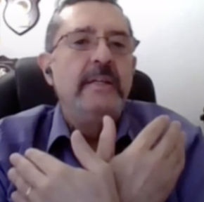
Stabilizace akutního stresového syndromu (ASSYST©)
Integrativní skupinový protokol pro dlouhotrvající zátěž (IGTP©)
Autor skupinových protokolů
✖️
Dr. Ignacio Jarero, Mexiko

Slide 7
Výzkumy ASSYST a IGTP
Becker, Y., Estévez, M.E., Pérez, M.C., Osorio, A., Jarero, I., & Givaudan, M. (2021) Longitudinal Multisite Randomized Controlled Trial on the Provision of the Acute Stress Syndrome Stabilization Remote for Groups to General Population in Lockdown During the COVID-19 Pandemic. Psychology and Behavioral Science International Journal, 16(2),1-11. 2.
Smyth-Dent, K., Becker, Y., Burns, E., & Givaudan, M. (2021). The Acute Stress Syndrome Stabilization Remote Individual (ASSYST-RI) for TeleMental Health Counseling After Adverse Experiences. Psychology and Behavioral Science International Journal, 16(2),1-7. 3.
Magalhães¸S. S., Silva, C.N., Cardoso, M.G., Jarero, I., Pereira Toralles, M.B. (in press). Acute Stress Syndrome Stabilization Remote for Groups Provided to Mental Health Professionals During the Covid-19 Pandemic. Bahía Federal University. Health Sciences Institute. Brazil
Artigas, L., & Jarero, I. (2014). The Butterfly Hug. In M. Luber (Ed.). Implementing EMDR Early Mental Health Interventions for Man-Made and Natural Disasters (pp. 127-130). New York, NY: Springer.
Jarero, I., & Artigas, L. (2009). The EMDR Integrative Group Treatment Protocol. Journal of EMDR Practice & Research, 3(4), 287–288.
Jarero, I., & Uribe, S. (2011b). The EMDR protocol for recent critical incidents: Brief report of an application in a human massacre situation. Journal of EMDR Practice and Research, 5(4), 156–166.
Jarero, I., & Uribe, S. (2012). The EMDR protocol for recent critical incidents: Follow-up Report of an application in a human massacre situation. Journal of EMDR Practice and Research, 6(2), 50-61.
Jarero, I., Artigas, L., & Luber, M. (2011a). The EMDR protocol for recent critical incidents: Application in a disaster mental health continuum of care context. Journal of EMDR Practice and Research, 5(3), 82–94.
Eye movements desensitization and reprocessing. Basic principles, protocols, and procedures (2nd ed.). New York, NY: Guilford Press.

Slide 8
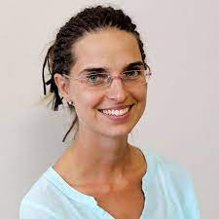
Aplikace nurobiologických cvičení založených na aktivaci parasympatické větvě v rámci metody ASSYST
Autor Neuro-Assyst©
✖️
PhDr. Zuzana Čepelíková,
Trenér pro Evropu

Slide 9
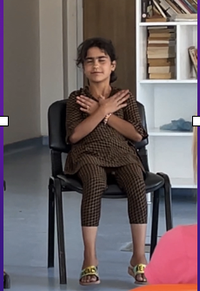
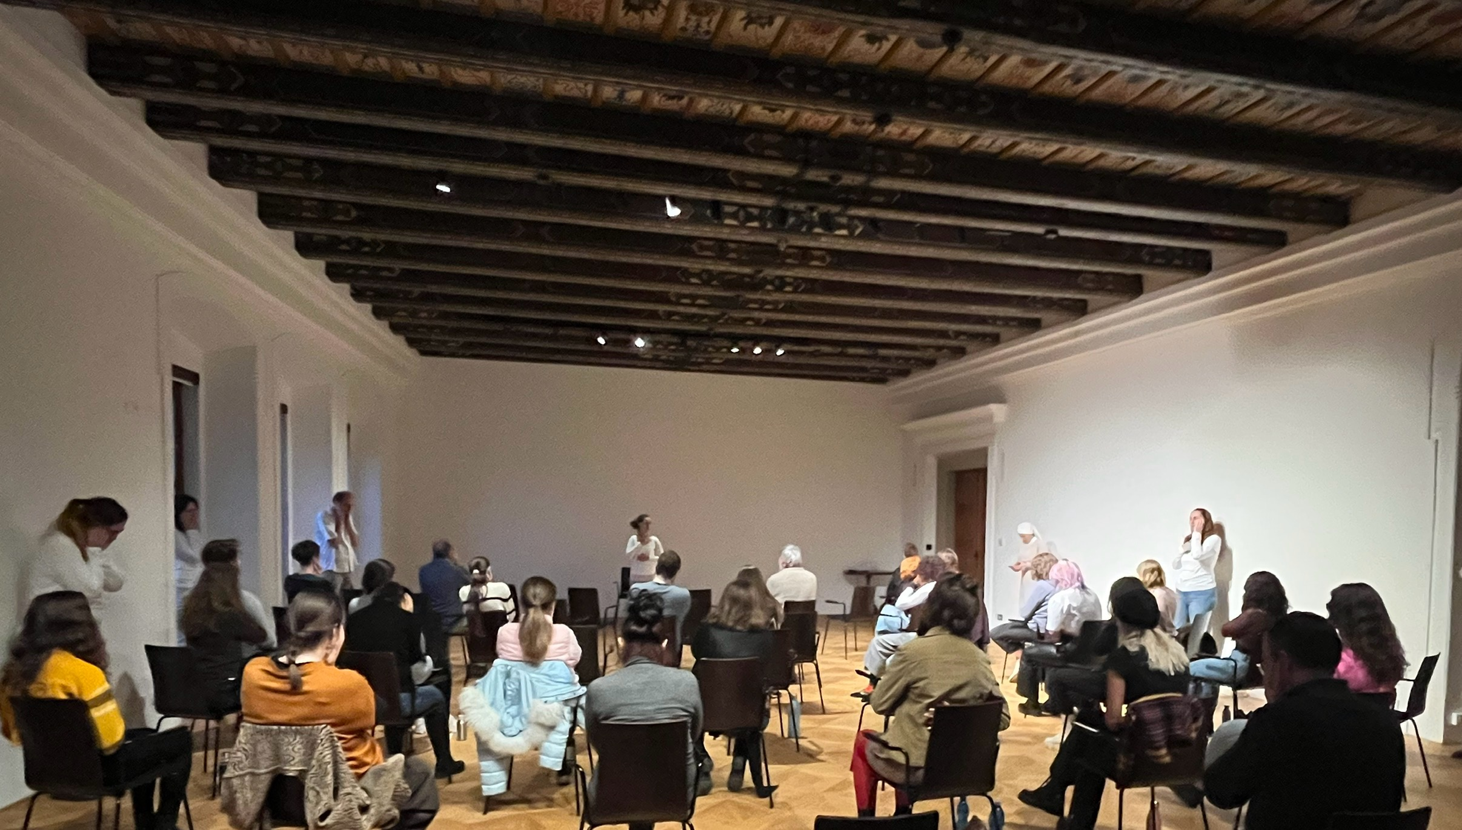
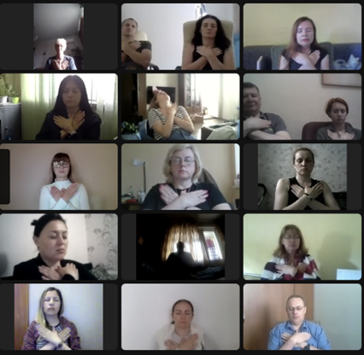
Formy metody ASSYST©
INDIVIDUÁLNÍ
SKUPINOVÁ
ONLINE

Slide 10
Skupiny pro posílení odolnosti 23.1.2023-28.2.2024
Celkem proběhlo 40 skupin (online/ face to face/ uzavřené pro pedagogy a studenty/ komunitu kolem jedné z oběti/ anglické)
Účastnilo se přes 1700 osob v opakovaném setkání (celkem téměř 3000 kontaktů)
Individuální péče v rámci skupin (142 lidí)
Individuální psychotraumatologická péče (489 hodin)
V rámci péče se vystřídalo na skupinách 58 odborníků

Slide 11
Jsou speciálně navrženy pro osoby, které zažívají intenzivní nebo ohromující smyslové vjemy,
tělesné pocity nebo emoce
ASSYST POSTUPY

Slide 12
Cílem je regulace hyperaktivované větvě sympatiku
autonomního nervového systému
a snížení aktivace složek patogenních vzpomínek

Slide 13
Patogenní vzpomínky
Smyslové vjemy
Tělesné pocity
Emoce
Myšlenky během zkušenosti

Slide 14
Efektivita ASSYST postupů
Zdá se, že by mohla být vysvětlena:
Teorií paměťové rekonsolidace
Teorií pracovní paměti

Slide 15
Zpověď dívky
“Chtěla bych poděkovat univerzitě, nejen lidem, ale tomuto místo, které pojí mnoho dobrého. Když jsem přišla studovat do Prahy z jiné země, tak jsem
se cítila na vše sama. Událost z prosince se mnou otřásla a již během prvních dní jsem dostala životní zážitek. Jeden byla korespondence, kterou jsme dostávali jako studenti a s ní přicházela orientace, podpora a naděje. Poprvé jsem se necítila v těžké situaci sama. A druhá byla skupina. Nikdy jsem nevěřila v sebe, nesu si spoustu těžkých věcí ze svého příběhu a nyní jsem poprvé ucítila, že vše je možné, uzdravující a že mám tělo, mozek
a sama sebe. Jsem odolná a já na to zapomněla. Děkuji, že vracíte lidem kontakt se sebou samým, když sebe někdy ztratili.”

Slide 16
“Je naší povinností podělit se o dar účinné léčby”.
Francine Shapiro, zakladatelka metody EMDR.

Slide 17
Děkuji všem kolegům psychologům
za péči o zasažené v rámci skupin, celému vedení univerzity za organizaci, podporu
a důvěru a všem složkám IZS a spolupracujícím organizacím za dar spolupráce a naděje.
Z hloubi srdce děkuji všem účastníků skupin za jejich otevřenost, kdy jejich emoce, příběhy a bolesti nejsou slabostí, ale péčí o sebe a společnost, jak se dotýkat vlastní nezdolnosti
a vracet se do ní.

